Slide 1
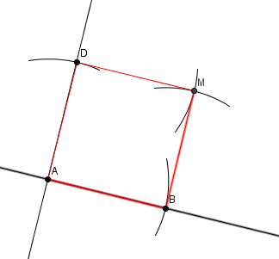
Le carré
Construction
Les outils
Règle
Équerre
Compas
Crayon
1

Slide 2
1. Tracer une droite.
2
2. Tracer une droite perpendiculaire.
3

Slide 3
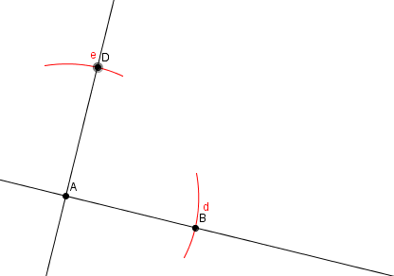
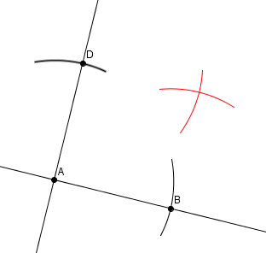
3. Prendre l’écartement voulu et tracer des arcs de centre A sur les droites.
4
4. Avec le même écartement, tracer un arc de centre B et un arc de centre D.
5

Slide 4
5. Tracer les côtés du carré.
5
6

